Slide 1
UNIVERSIDAD AUTÓNOMA DEL ESTADO DE HIDALGO
ESCUELA SUPERIOR DE ZIMAPÁN
Área académica:
Derecho
Nombre de la Asignatura:
Fundamentos de Metodología de Investigación
Nombre del profesor: Víctor González González
Enero Junio 2016

Slide 2
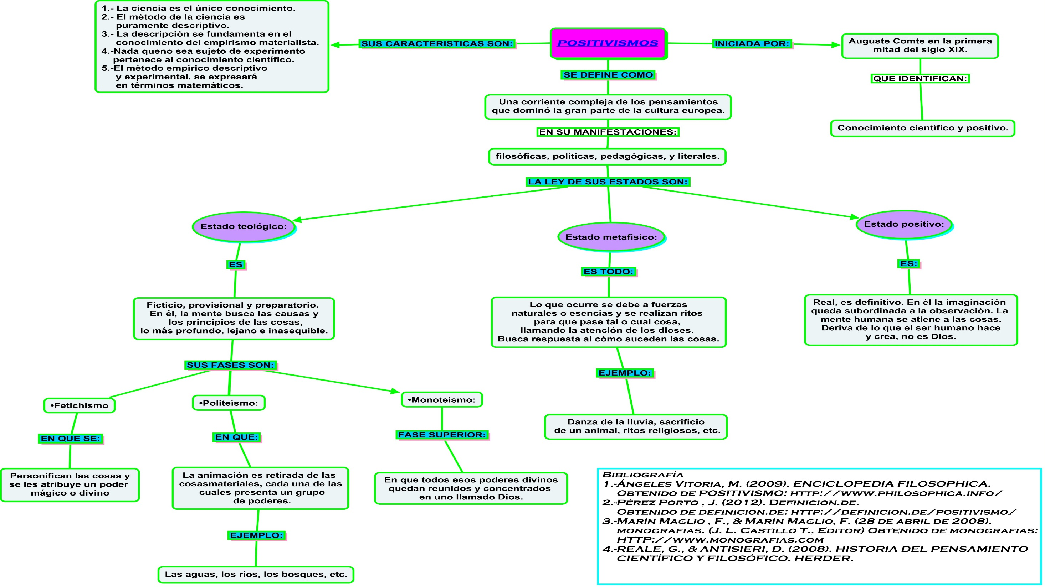

Slide 3
BIBLIOGRAFÍA
López Cano, J. L. 1989. Método e Hipótesis Científicos. Editorial Trillas, Temas Básicos, Área: Metodología de la Ciencia, No. 3, México, D.F., reimpr. 2001, 111 pp.
23. Pérez Tamayo, R. 1998. ¿Existe el Método Científico? Historia y Realidad. Fondo de Cultura Económica, La Ciencia para Todos No. 161, México, D.F., 300 pp.

